Slide 1
Образовательная Игра ПДД
Калугин Евгений, Ширинкин Алексей, Лысков Вячеслав, Ускова Полина

Slide 2
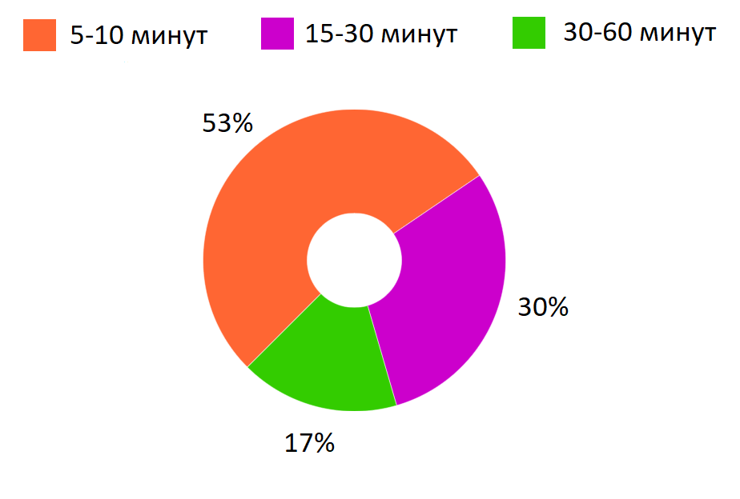
Проблемы
Низкий уровень знания ПДД среди населения
Недостаток времени для самостоятельного изучения ПДД

Slide 3
Решение проблемы

Slide 4
Идея

Slide 5
Концепт проекта
Обучающее мобильное приложение
Игровая составляющая – соревновательная викторина

Slide 6
Задачи
Анализ рынка
Документация
Макеты
Приложение
Аудитория
Поддержка
Развитие

Slide 7
Анализ рынка

Slide 8
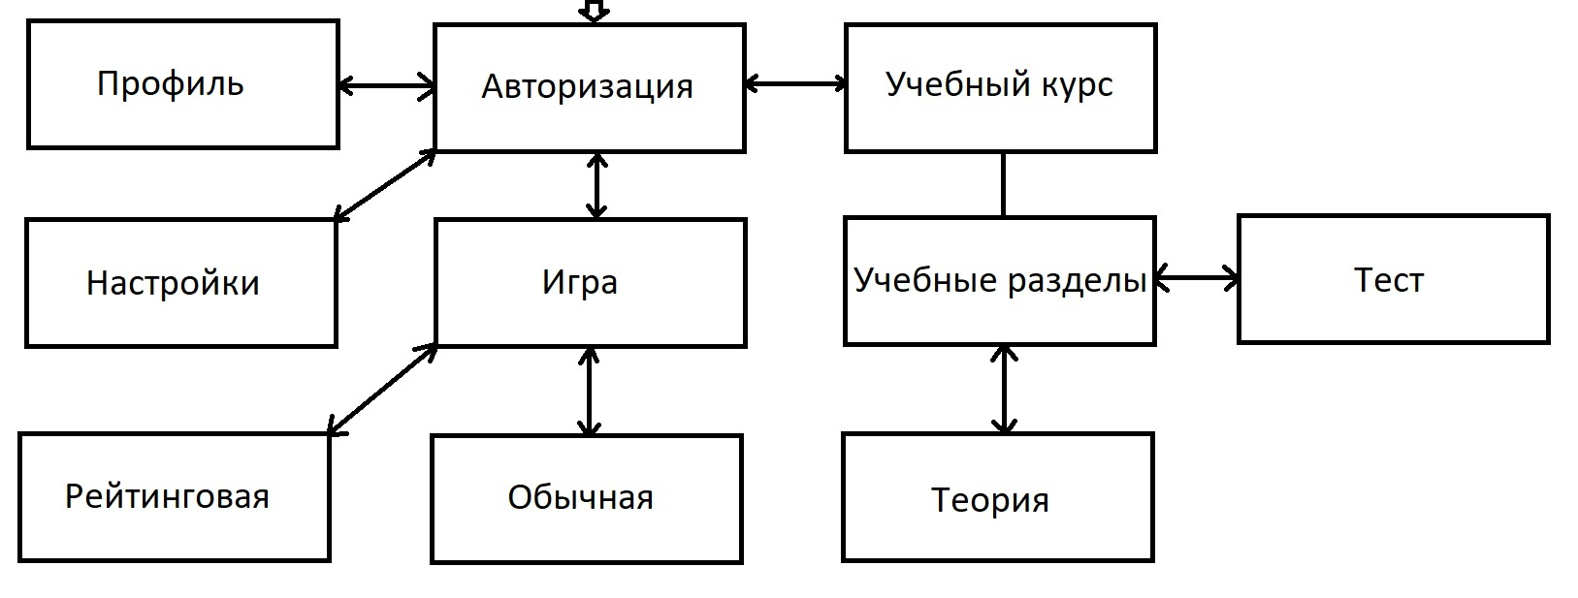
Бизнес - процессы

Slide 9
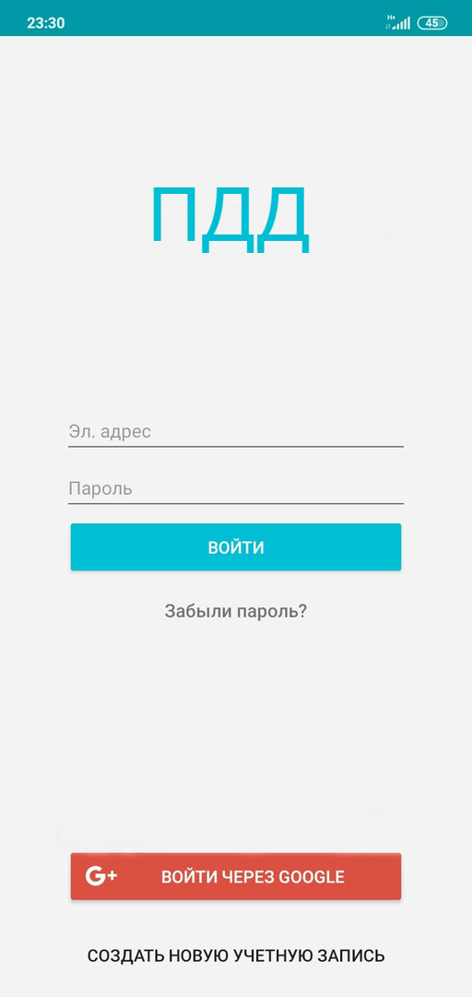
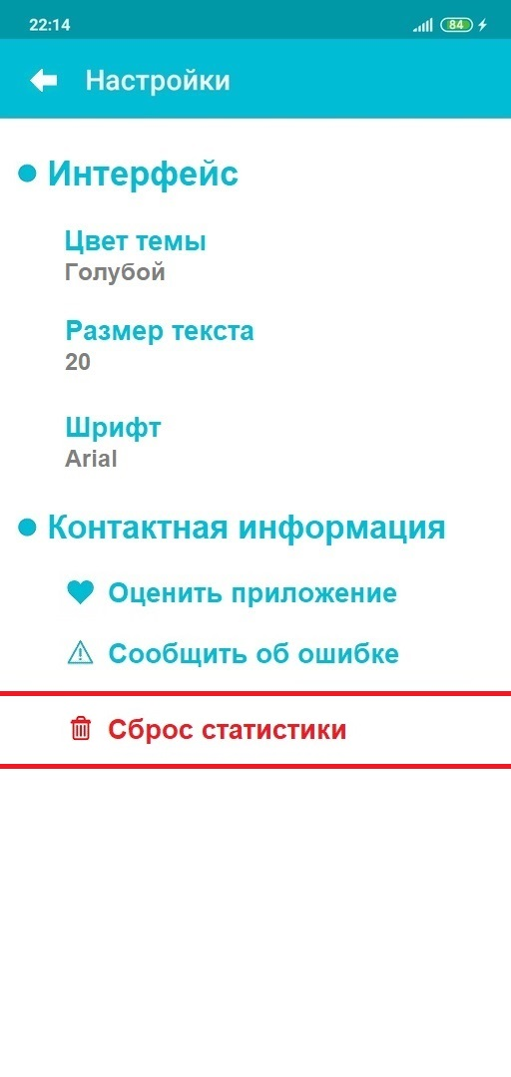
Макеты

Slide 10
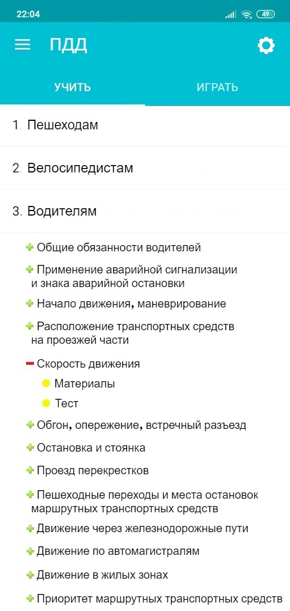
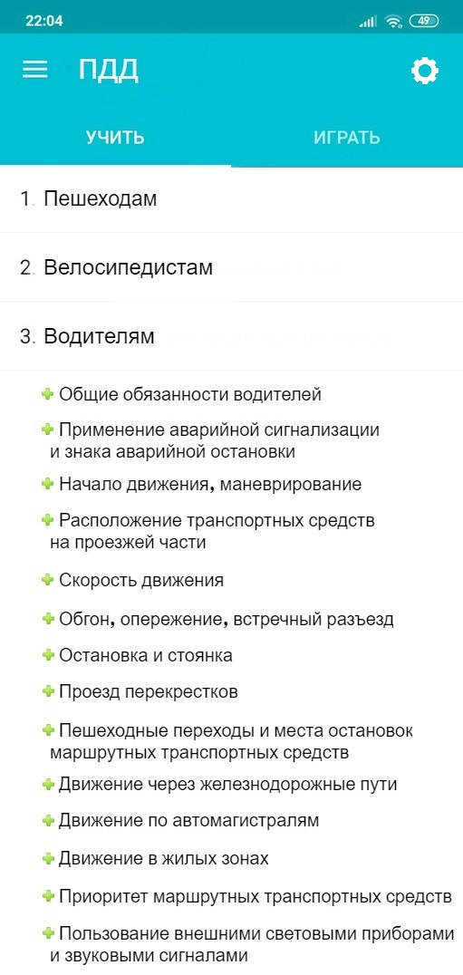
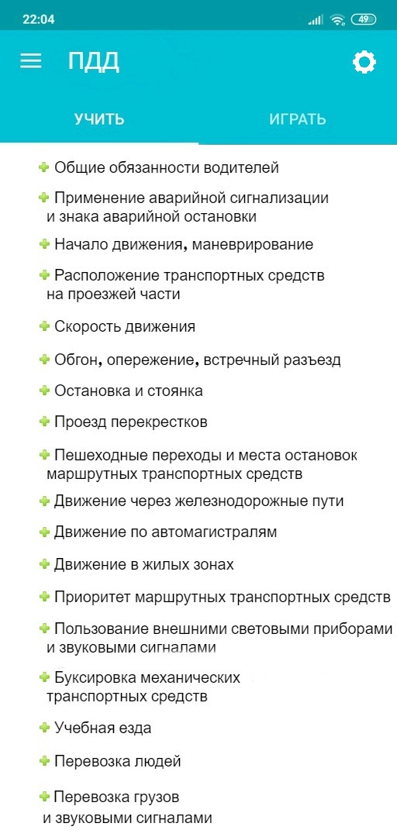
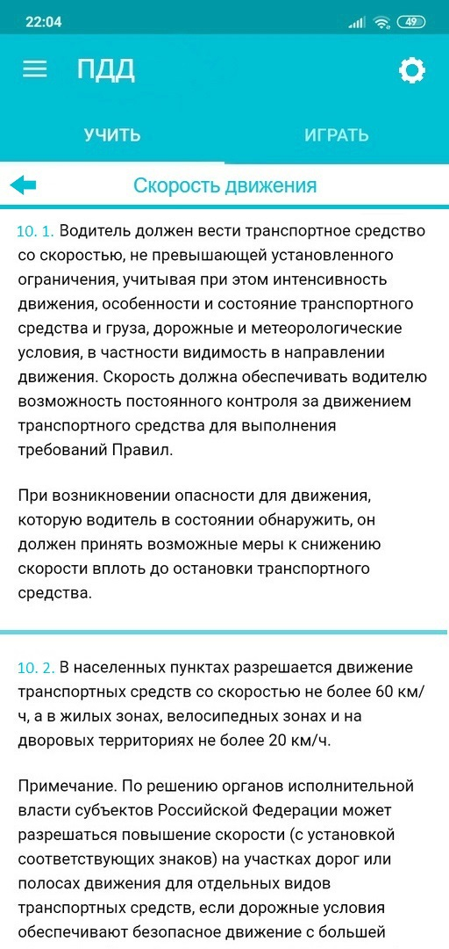
Разделы обучения

Slide 11
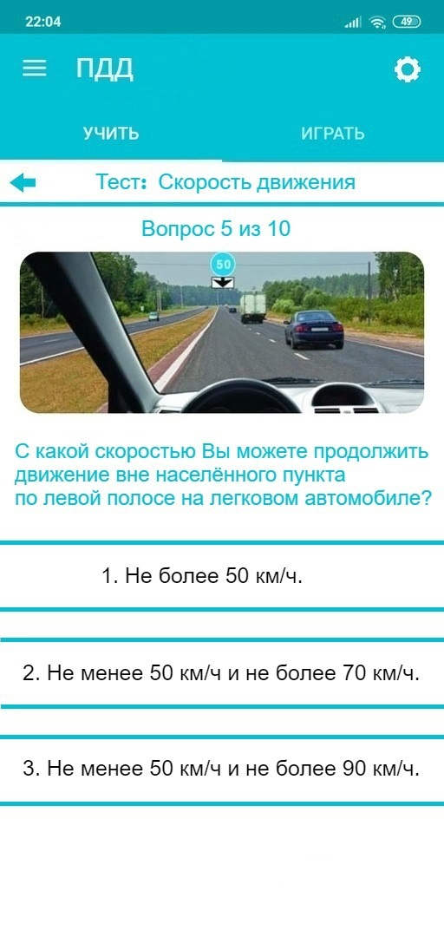
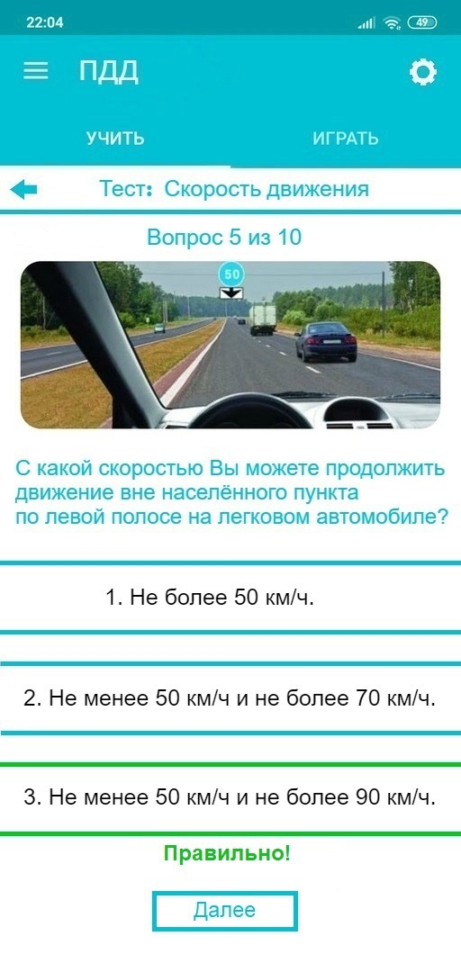
Тест

Slide 12
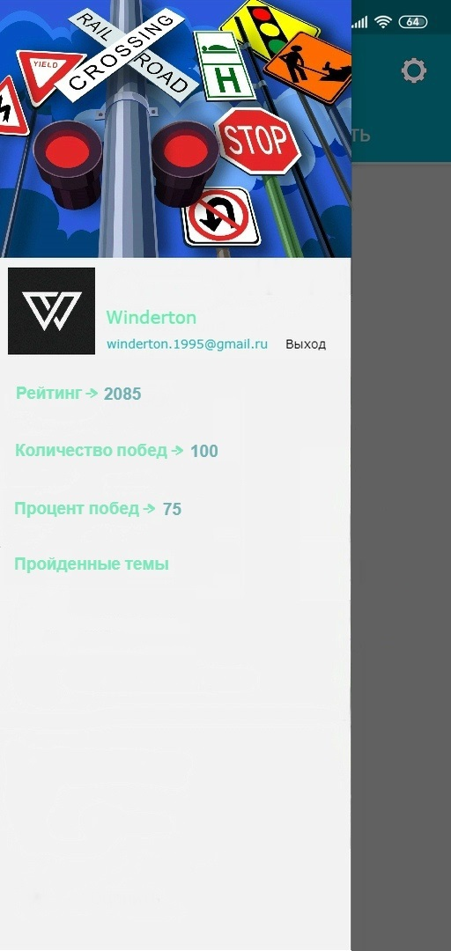
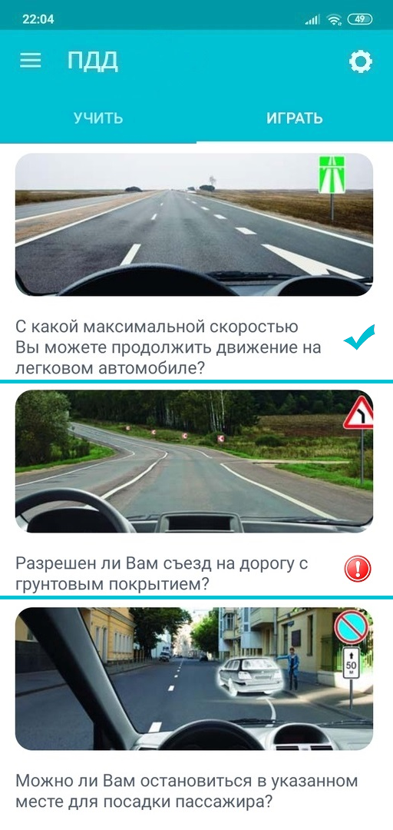
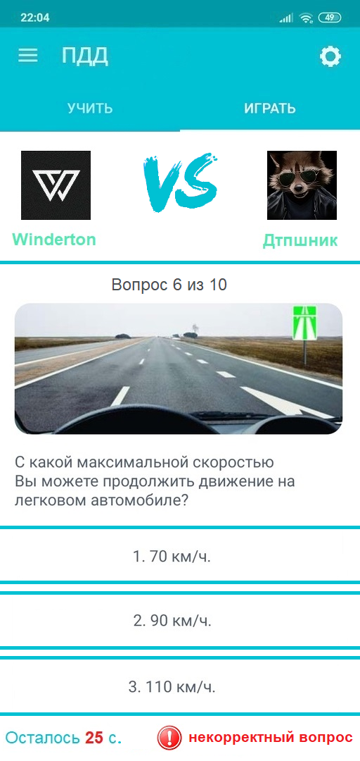
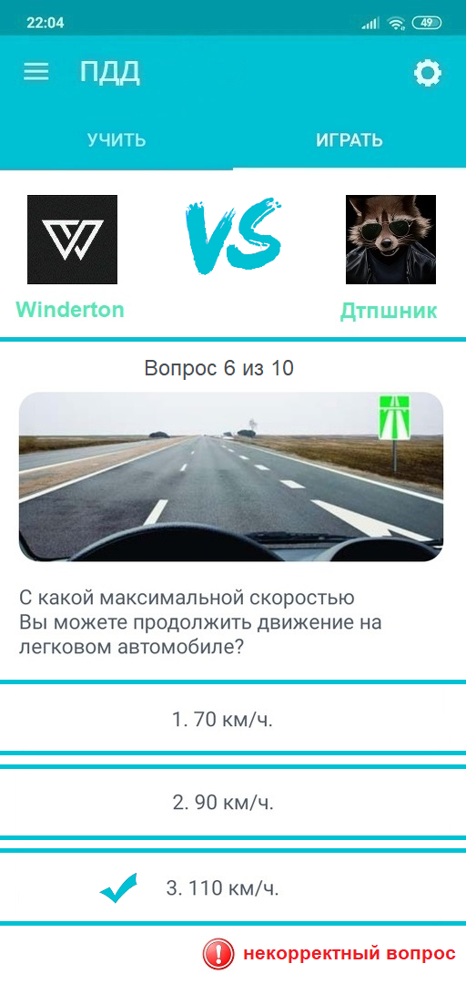
Геймплей

Slide 13
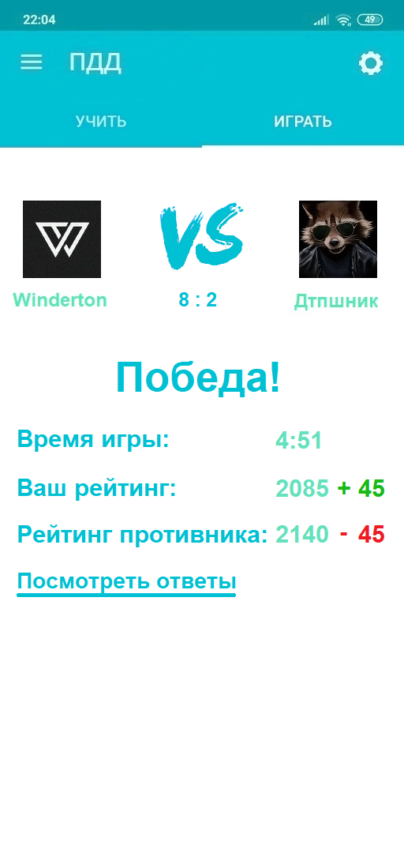
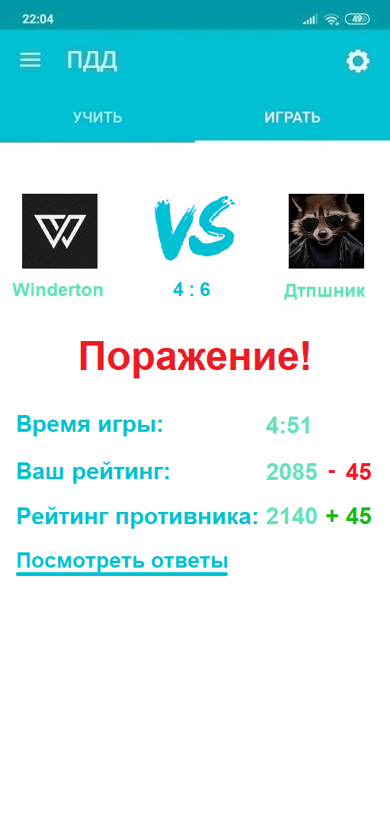
Результат игры

Slide 14
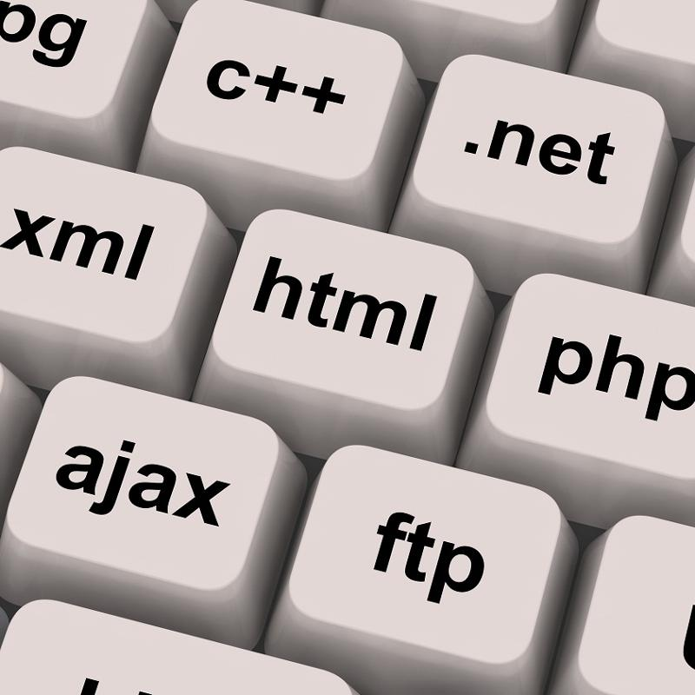
Инструменты
Система контроля версий: Git, GitHub
Прототипирование и дизайн: Figma, Adobe Photoshop, Adobe Illustrator, ...
Работа с Front-end и Back-End: Visual Studio 2019, Visual Studio Code (+ extensions)
Back-end: C# и/или Qt(C++), ASP.NET, SQL, MS SQL Server, ...
Front-end: C#, .NET Framework, Xamarin

Slide 15
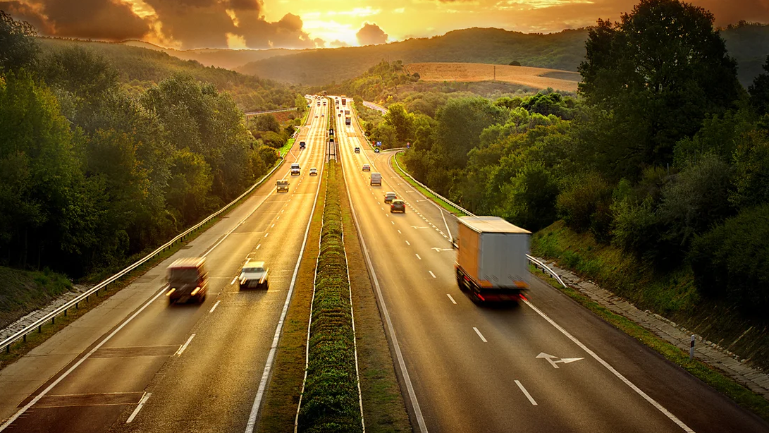
Спасибо за внимание!

